Slide 1
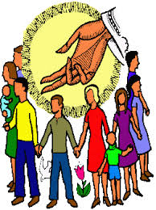
SUJEITO ECLESIAL: DISCÍPULOS MISSIONÁRIOS E CIDADÃOS DO MUNDO

Slide 2
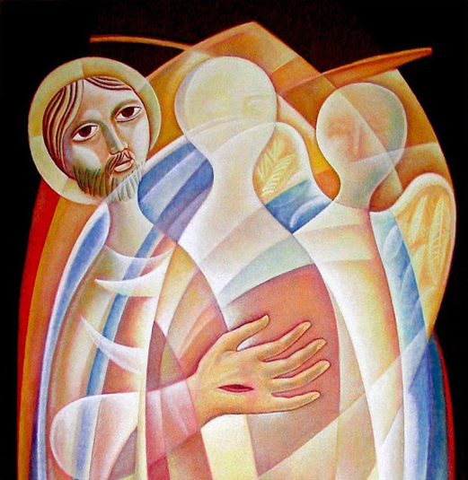
Jesus nos ensina a ser sujeitos de nossa vida
Por palavras e ações, ele foi verdadeiramente sujeito de sua vida e de seu ministério. Ele é modelo para todo cristão, chamado a ser sujeito livre e responsável. Na eclesiologia de comunhão-missão funda-se a concepção dos cristãos leigos e leigas como sujeitos eclesiais, discípulos missionários, membros da Igreja e cidadãos do mundo. A unidade da Igreja se realiza na diversidade de rostos, carismas, funções e ministérios.

Slide 3
A Igreja, povo de Deus peregrino e evangelizador
Uma das compreensões centrais da Igreja na tradição bíblico-eclesial e desenvolvida de maneira privilegiada no Vaticano II é a de Povo de Deus. Esta noção sugere a importância de todos os membros da Igreja. A noção da Igreja como povo de Deus lembra que a salvação, embora pessoal, não considera as pessoas de maneira individualista, mas como inter-relacionadas e interdependentes.
A noção de povo de Deus chama a atenção para a totalidade dos batizados: todos fazem parte do povo sacerdotal, profético e real.

Slide 4
A Igreja é chamada a ser Corpo de Cristo na História
A imagem do Corpo de Cristo implica num forte compromisso ético de cuidado e solidariedade dos membros uns para com os outros, especialmente para com os mais fracos (1Cor 12,12-27)
Apesar do crescimento da consciência da identidade e da missão dos cristãos leigos e leigas na Igreja e no mundo, ainda há longo caminho a percorrer: (EG, n. 102)

Slide 5
Identidade e Dignidade da vocação laical
Sacerdócio Comum
Os cristãos leigos e leigas são portadores da cidadania batismal, participantes do sacerdócio comum, fundado no único sacerdócio de Cristo.
“É necessário que os leigos se conscientizem de sua dignidade de batizados e os pastores tenham profunda estima por eles. A renovação da Igreja na América Latina não será possível sem a presença dos leigos; por isso, lhes compete, em grande parte, a responsabilidade do futuro da Igreja” (EG, n. 44).

Slide 6
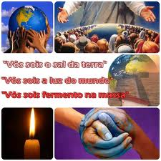
Os fiéis leigos estão na linha mais avançada da vida da Igreja:
por eles, a Igreja é o princípio vital da sociedade. Por isso, eles devem ter uma consciência cada vez mais clara, não somente de que pertencem à Igreja, mas de que são Igreja, isto é, comunidade dos fiéis na terra sob a direção do chefe comum, o Papa, e dos bispos em comunhão com ele. Eles são Igreja”(Pio XII)

Slide 7
O cristão leigo como sujeito eclesial
Ser sujeito eclesial significa ser maduro na fé, testemunhar amor à Igreja, servir os irmãos e irmãs, permanecer no seguimento de Jesus, na escuta obediente à inspiração do Espírito Santo e ter coragem, criatividade e ousadia para dar testemunho de Cristo.
“A maior parte dos batizados ainda não tomou plena consciência de sua pertença à Igreja. Sentem-se católicos, mas não Igreja” (DSD, 96).

Slide 8
O cristão leigo é verdadeiro sujeito na medida em que:
cresce na
consciência
de sua dignidade de batizado,

Slide 9
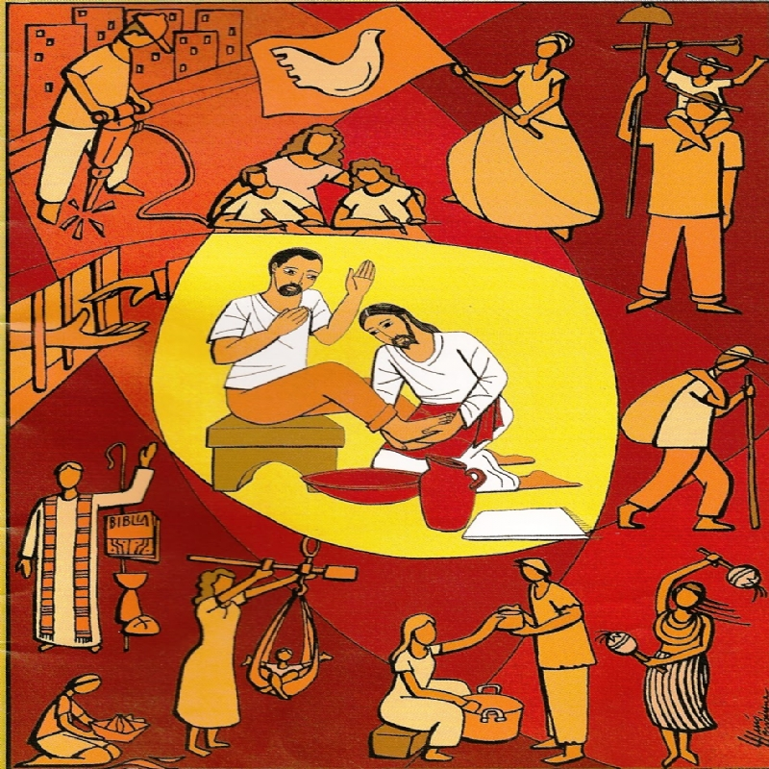
O cristão leigo é verdadeiro sujeito na medida em que:
assume de
maneira pessoal
e livre as interpelações
da sua fé,

Slide 10
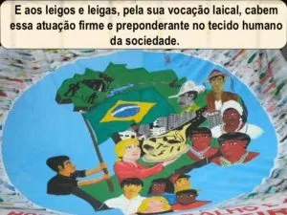
➔ abre-se de maneira integrada às relações fundamentais (com Deus, com o mundo, consigo mesmo e com os demais),

Slide 11
O cristão leigo é verdadeiro sujeito na medida em que:
➔ contribui efetivamente na humanização do mundo, rumo a um futuro em que Deus seja tudo em todos.

Slide 12
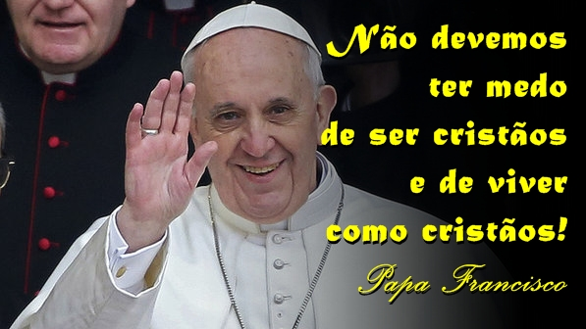
Entraves à vivência do cristão como sujeito na Igreja e no mundo
O cristão encontra alguns entraves para a vivência de sua fé de modo integral e integrado. Eis algumas delas:
a) Oposição entre a fé e a vida
b) Oposição entre sagrado e profano
c) Oposição entre a Igreja e o mundo
d) Oposição entre identidade
eclesial e ecumenismo .
Ler EG, n. 102

Slide 13
Âmbitos de comunhão eclesial e atuação
do leigo como sujeito
A Família
A Paróquia e as
comunidades eclesiais
Os Conselhos pastorais e os Conselhos de assuntos econômicos
As Assembleias
e reuniões pastorais
As Comunidades Eclesiais de Base e as pequenas comunidades
Movimentos eclesiais,
Associação de Fiéis e Novas Comunidades

Slide 14
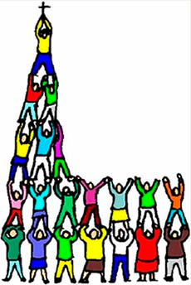
Carismas, Serviços e Ministérios na Igreja
Por meio dos carismas, serviços e ministérios, o Espírito Santo capacita a todos na Igreja para o bem comum, a missão evangelizadora e a transformação social, em vista do Reino de Deus.
Os carismas devem ser acolhidos e valorizados.

Slide 15
